Slide 1
第二章 第一节
第2课时 烷烃的命名

Slide 2
CH₃CHCH₃
②乙 基：
③丙基：
④异丙基：
①甲 基：－CH₃
－CH₂CH₃
或－C₂H₅
－CH₂CH₂CH₃
1、烃基：
烃分子失去一个或几个氢原子后所剩余的部分叫做烃基。
常见的烃基

Slide 3
2、烷烃的习惯命名法
⑴ 直链烷烃命名：某烷
某：指碳原子的个数
当碳原子个数小于或等于10时用“天干”表示；大于10时用中文数字表示。
天干：
甲、乙、丙、丁、戊、
己、庚、辛、壬、癸
如：CH₃CH₃
CH₃CH₂CH₃
C₁₂H₂₆
乙烷
丙烷
十二烷

Slide 4

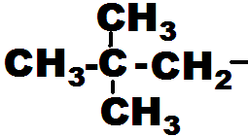
⑵ 有同分异构体的烷烃命名：
“正”某烷、 “异”某烷、 “新”某烷
无支链用“正”某烷表示
含 用“异”某烷表示
含 用“新”某烷表示

Slide 5
再如：CH₃CH-CHCH₃ 又该如何命名呢？
CH₃
CH₃

Slide 6
CH₃—CH—CH₂—CH—CH₃
CH₃ CH₂—CH₃
3、烷烃的系统命名法：
(1)
选定分子中最长的碳链做主链，并按主链上碳原子的数目称为“某烷”。
选主链，称“某烷”
己烷
说明①如果最长链不只一条，应选择连有支链多的最长链为主链。

Slide 7
CH₃—CH₂—CH—CH—CH₂—CH₃
CH₃
CH₂
CH₃
（2）编序号，定支链所在的位置。
把主链中离支链最近的一端作为起点，用1、2、3等阿拉伯数字给主链的各碳原子依次编号定位以确定支链的位置。
说明：两端等距不同基，起点靠近简单基。

Slide 8
CH₃
CH₃—CH₂—CH—CH₂—CH₂—CH₃
CH₃
CH₃
2 ，4，5— 三甲基己烷
2 ，3，5— 三甲基己烷
说明：有多种支链时，支链编号数和要小。

Slide 9
CH₃–CH–CH₂–CH₃
CH₃
–
(3)把支链的名称写在主链名称的前面，在支链的前面用阿拉伯数字注明它在主链上的位置，并在数字与名称之间用一短线隔开。
2—甲基丁烷

Slide 10
CH₃–CH–CH CH₂–CH₃
CH₃ CH₃
–
–
–
(4)如果主链上有相同的支链，可以将支链合并起来，用二、三等数字表示支链的个数，表示两个支链位置的阿拉伯数字之间要用“，”隔开。
2，3
二
甲基
戊烷
主链名称
支链名称
支链数目
支链位置

Slide 11
[小结] 名称组成顺序:
支链位置---支链数目---支链名称---主链名称
（数字间用“，” 数字与文字间用“—”）
（1）选主链，称某烷。
（2）编碳号，定支链。
（3）取代基，写在前，注位置，短线连。
（4）不同基，简到繁，相同基，合并算。
Notes:
阿拉伯数字---------支链位置
汉字数字---------相同取代基的个数

Slide 12
CH₃
练习1：
CH₃
CH₃
CH₃
1 2 3 4 5 6 7 8
CH₃-CH-CH₂-CH₂-CH—C-CH₂-CH₃
CH₃
2，6，6 — 三 甲基 —5 —乙基辛烷
取代基位置
取代基数目
取代基名称
主链

Slide 13
练习2：
CH₃
CH₃
CH₂
CH₃
1 2 3 4 5 6 7 8
CH₃-CH-CH₂-CH₂-CH—C-CH₂-CH₃
CH₃
2，6，6 — 三 甲基 —5 —乙基 辛烷
取代基数目
主链名称
取代基位置
取代基名称

Slide 14
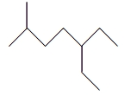

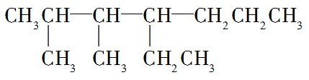
练习3：
2­甲基­—5­—乙基庚烷
3,3­—二甲基—­5­—乙基庚烷
2,3­二甲基­4­乙基庚烷

Slide 15

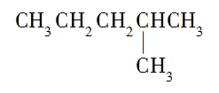


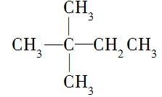
P30思考讨论：（1） 请按照下列步骤写出己烷同分异构体的结构简式，并用系统命名法进行命名
步骤 | 结构简式 | 名称
①先写有最长碳链的结构简式 |  | 己烷
②主链碳原子由6个减为5个，甲基有两种可能的位置分布 |  | 2­甲基戊烷
 |  | 3­甲基戊烷
③主链碳原子由5个减为4个，两个甲基有两种可能的位置分布 |  | 2,3­二甲基丁烷
 |  | 2,2­二甲基丁烷

Slide 16
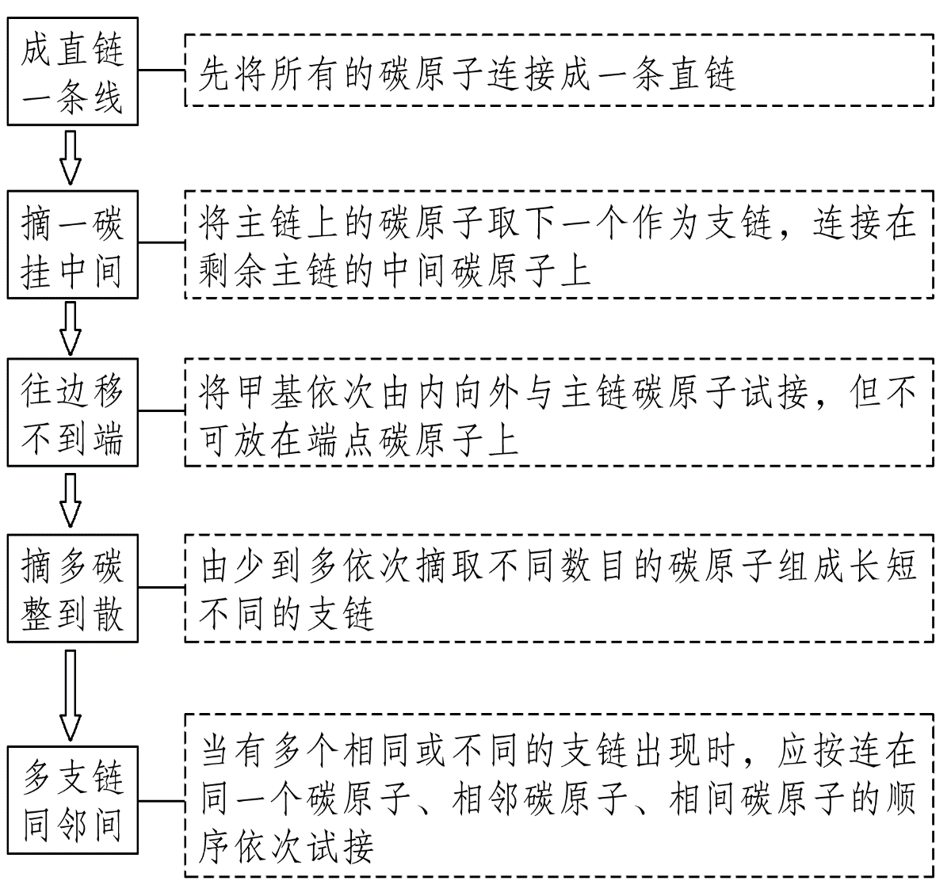
小结：同分异构体的写法

Slide 17
（2）. 根据丁烷两种同分异构体的结构，写出4种丁基（—C₄H₉）的结构简式。
丁基（—C₄H₉）的结构简式
CH₃—CH₂—CH₂—CH₂—
CH₃—CH₂—CH—
CH₃
CH₃
CH₃—CH—CH₂—
CH₃—C—
CH₃
CH₃

Slide 18
课堂检测
C

Slide 19
D

Slide 20
C

